Slide 1
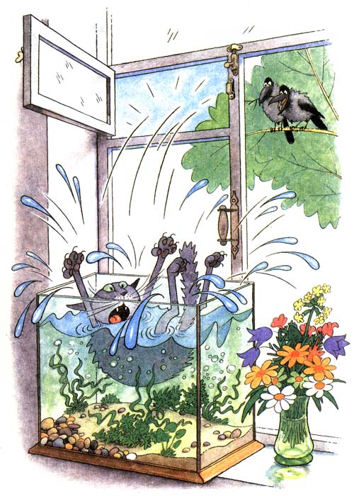
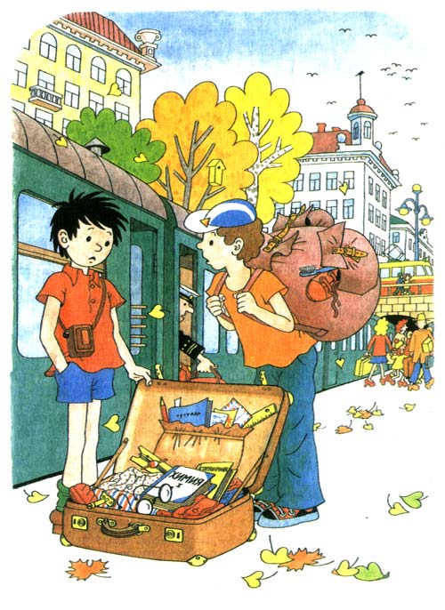
Викторина по рассказам Николая Носова Учитель начальных классов: Ксенофонтова И.А.

Slide 2
Николай Николаевич Носов

Slide 3
Биографическая справка
Н. Н. Носов — детский писатель-юморист, кинорежиссёр.
Родился 23 ноября в Киеве в семье актёра. В юности увлекался театром, музыкой, много занимался самообразованием. В 1932 г. окончил Московский государственный институт кинематографии и работал кинорежиссёром, постановщиком мультипликационных, научно-популярных и учебных фильмов.

Slide 4
Первый рассказ «Затейники» опубликовал в 1938 г. в журнале «Мурзилка», первую книжку - «Тук-тук-тук» - в 1945 г. Затем появились сборники: «Весёлые рассказы» (1947), «Дневник Коли Синицына» (1951), «Витя Малеев в школе и дома» (1951), «На горке» (1953), «Весёлая семейка» (1955), «Прятки» (1956), «Фантазёры» (1957), «Весёлые рассказы и повести» (1958). Наибольшую популярность получила трилогия «Приключения Незнайки и его друзей» (1954), «Незнайка в Солнечном городе» (1959), «Незнайка на Луне» (1965).
Н. Н. Носов создал киносценарии по мотивам своих произведений, и на экранах страны появились художественные фильмы «Два друга», «Дружок», «Фантазёры», «Приключения Толи Клюквина

Slide 7
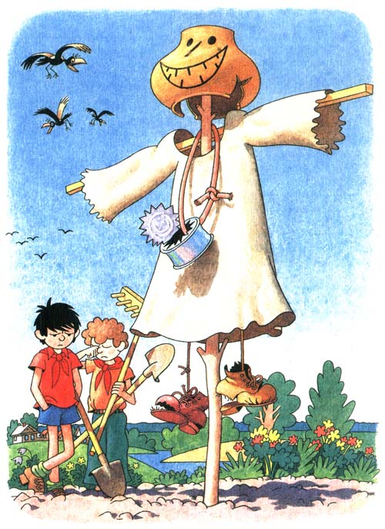
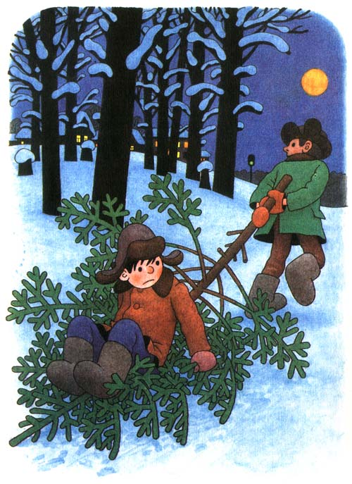

Slide 8
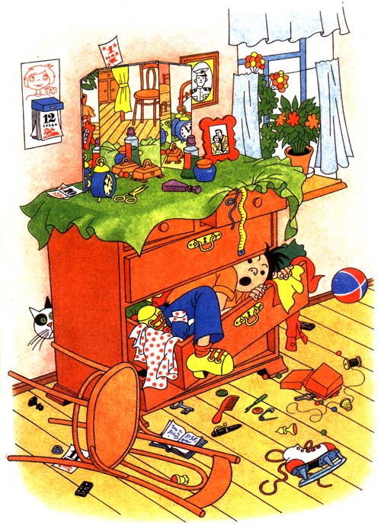
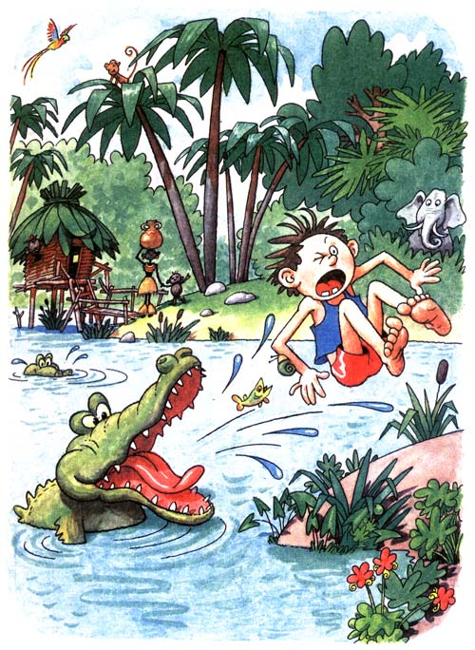

Slide 9
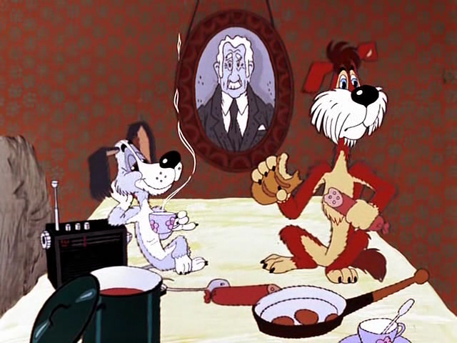

Slide 10
Все буквы перепутались. Восстановите названия рассказов.
• ж р о у к д • а з к а з м а • к к и а с р а

Slide 11
Правильный ответ
ж р о у к д дружок
а з к а з м а замазка
к к и а с р а карасик

Slide 12
Несколько изобретений и открытий, сделанных героями Н. Носова.
7. Что нужно было сделать, чтобы забраться на горку, не поскользнувшись?
8. Это вполне может заменить почтовый ящик на калитке.
9.Из чего можно сделать электрический звонок?.
10. С каким оружием не страшна даже живая шляпа?

Slide 13
11. «По целым дням он толок в ступе серу и сахар, делал алюминиевые опилки и поджигал смесь на пробу». Что пытался сделать Мишка?
12. А этот предмет кладут под подушку самые отважные и бесстрашные.
13. Из нее можно слепить зверей (если получится), змею или ливерную колбасу.
14. Чтобы получить самый большой урожай на огороде и знамя «Лучшему огороднику» нужно…

Slide 14
«Доскажи словечко…»
• «Живая …»
• «Мишкина …»
• «Три …»
• «Федина …»
• «Шурик у …»
• «Про …»

Slide 15
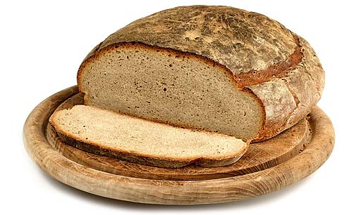
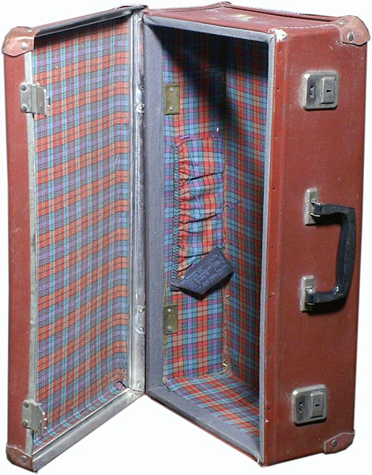
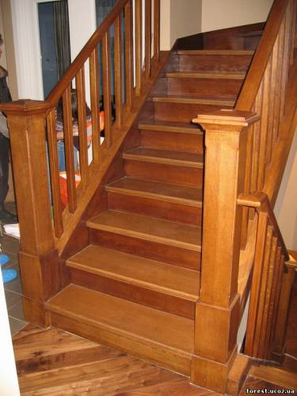
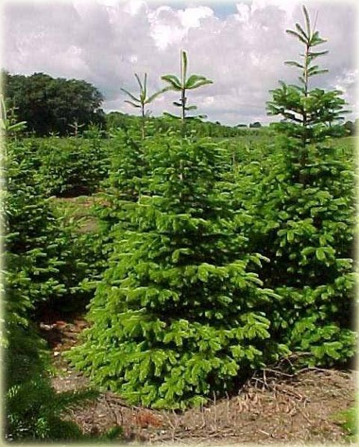
Бюро находок

Slide 16
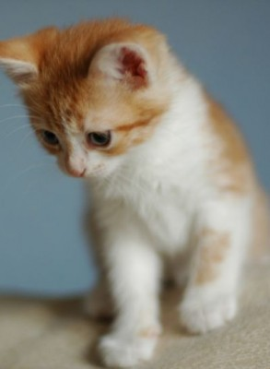
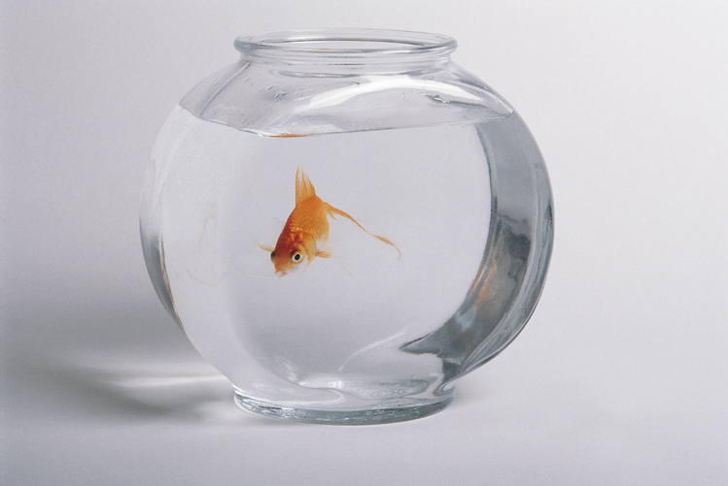
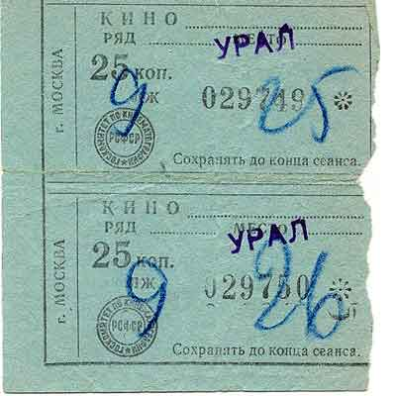
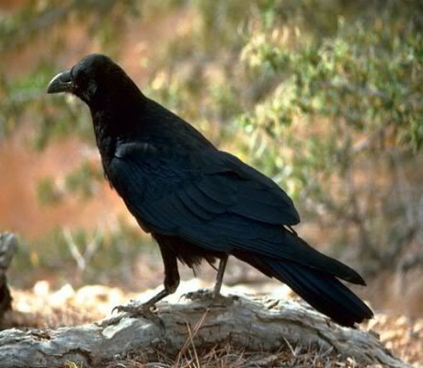

Slide 17
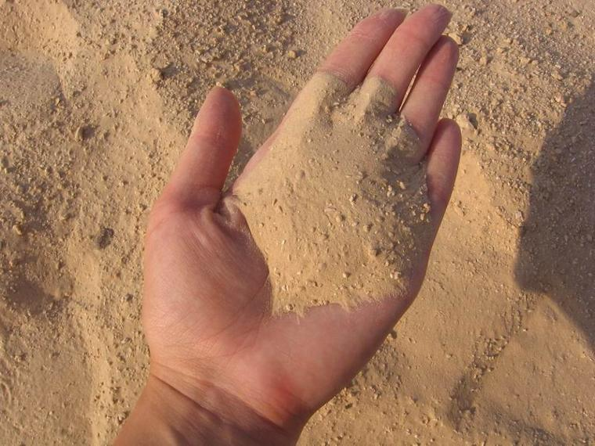
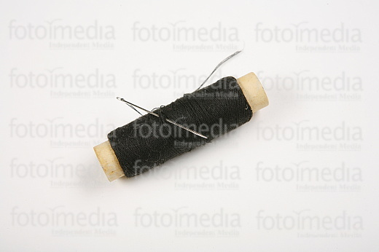

Slide 18
Полная кастрюля крупы, воды налить доверху. По мере разбухания крупы, выкладывать лишнее на тарелки и доливать в кастрюлю холодной воды. А вам приходилось самим варить кашу? Рецепт от …….
Варить кашу хлопотно, а чем можно полакомиться, если «не шалить и ничего не трогать»?
Насытились? Поговорим о поэзии, хотя надо бы наоборот. «Что ты рано в гости, Осень к нам пришла? Еще просит сердце Света и тепла!» Кто и по какому поводу читает эти стихи?

Slide 19
То они стихи читают, песни поют, то письма пишут: «Дорогой товарищ милиционер! Вы неправильно записали номер. То есть, Вы записали номер правильно, только неправильно, что шофер виноват. Шофер не виноват: виноваты мы с Мишкой. Мы прицепились, а он не знал. Шофер хороший и ездит правильно». Виноват шофер или нет? К чему они прицепились?
А иногда герои Носова пытаются даже колдовать: «Колдуй, баба, колдуй дед, Колдуй, серенький медведь!» Что они должны наколдовать? Кто произносит это заклинание?
А где встречается еще одно, можно так сказать, заклинание: «Никого убивать не надо. Животных надо любить».
Герои Н. Носова, как и все дети, любят играть. Во что? «Прихожу в комнату …. Батюшки! Все разворочено. Шкафы открыты, из комода ящики вытащены, белье на полу кучей, сундук вверх дном!»

